Slide 1
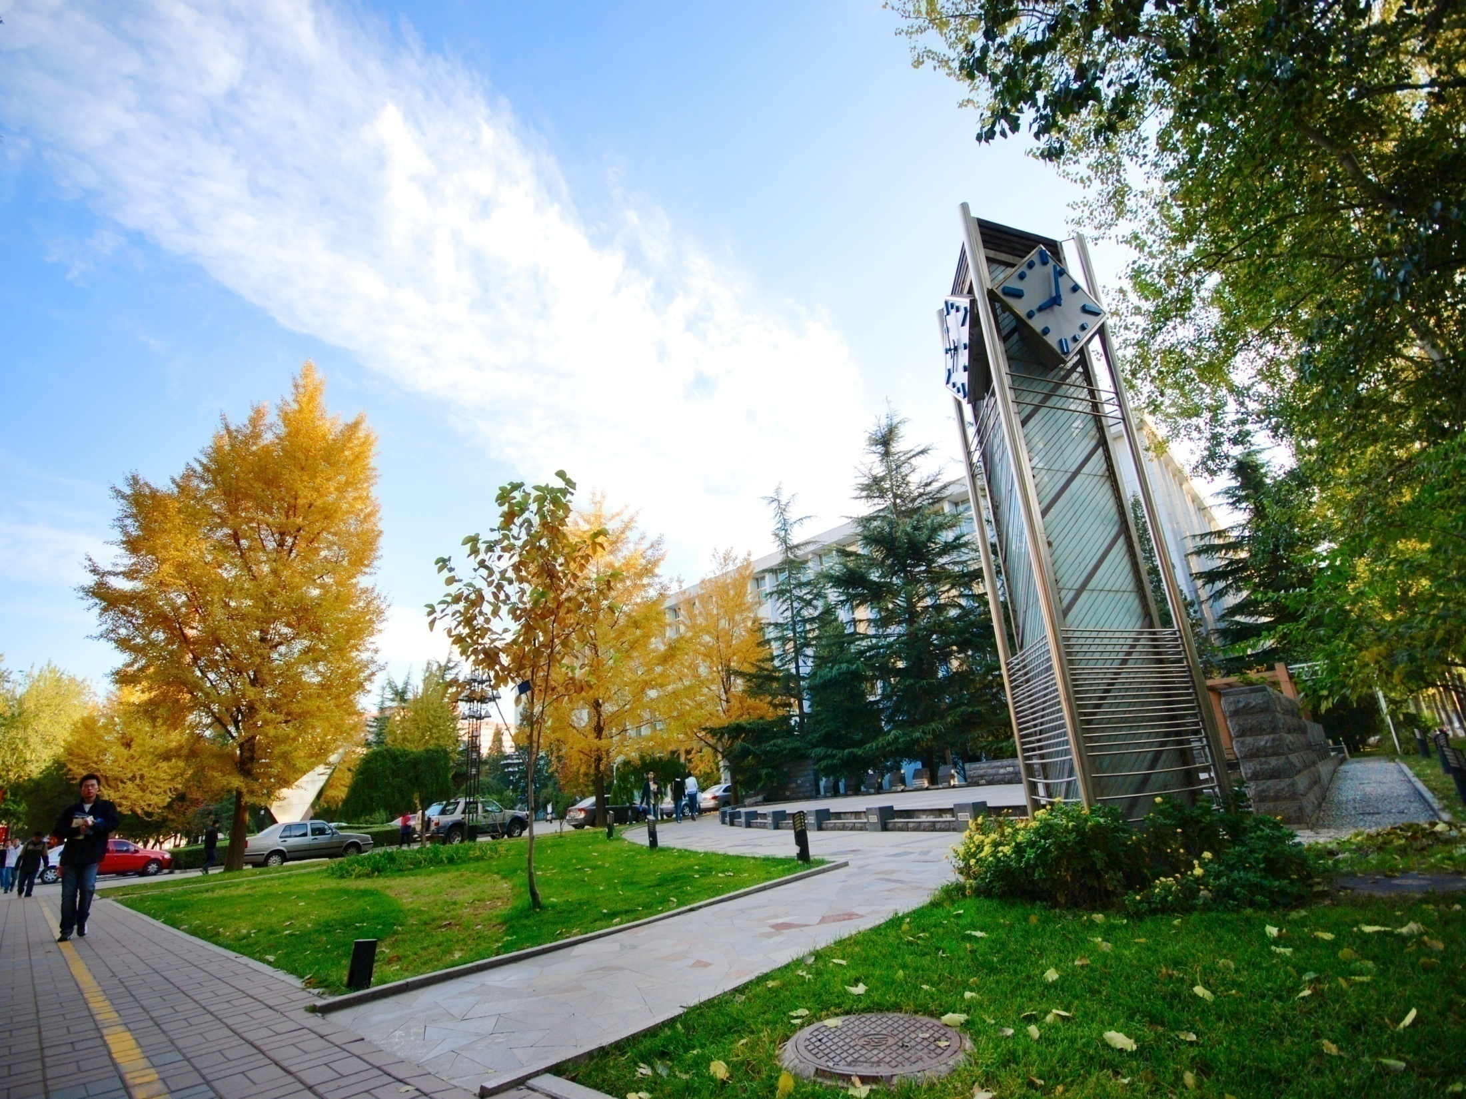
多媒体资源
--为您的学习增添一缕快乐
图书馆信息咨询部 贺轩

Slide 2
多媒体资源
多媒体资源指的是包括图片、音频、视频、动画，还包括衍生的一些表现方式，比如flash、vrml、交互媒体、游戏、网页等信息资源。
广义来说，如教育领域电子版的课件，课本等也都属于多媒体资源。

Slide 3
常用的多媒体数据库都有哪些？
你习惯于哪个网站或者APP来看视频？
你喜欢用哪个网站或者APP来听歌曲？
你们常常去听、看一些网络上的学术讲座、课程么？

Slide 4






常用的多媒体数据库都有哪些？

Slide 5
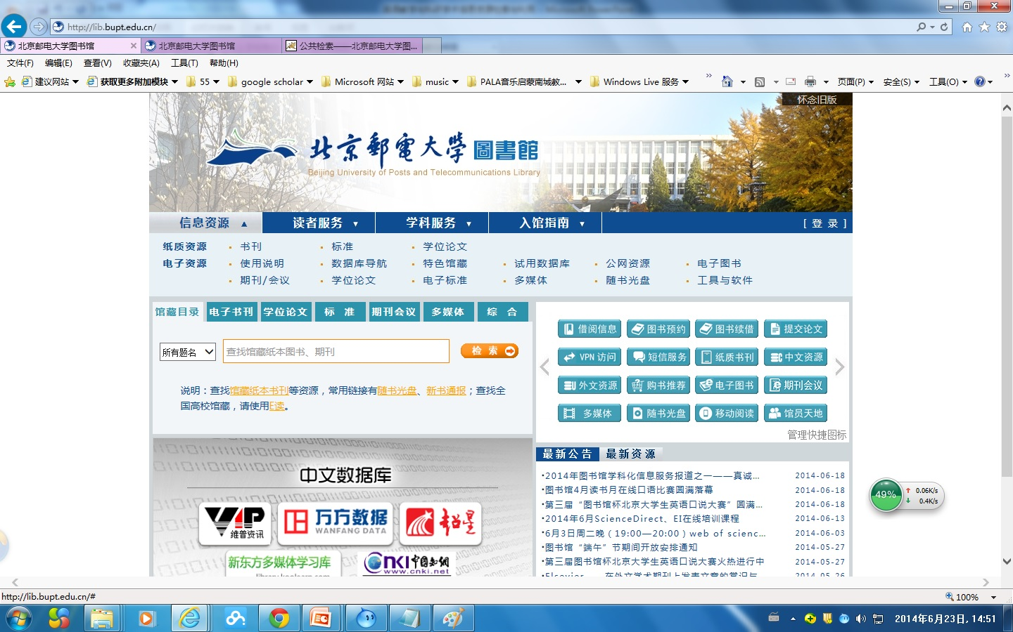

Slide 6
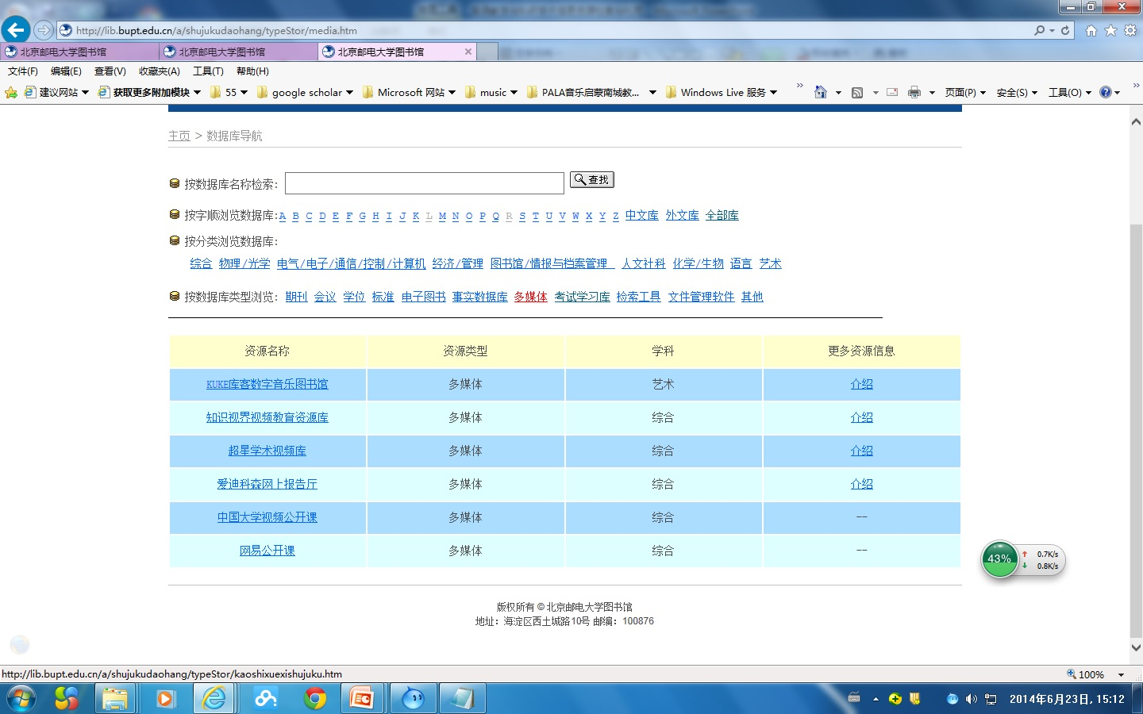

Slide 7
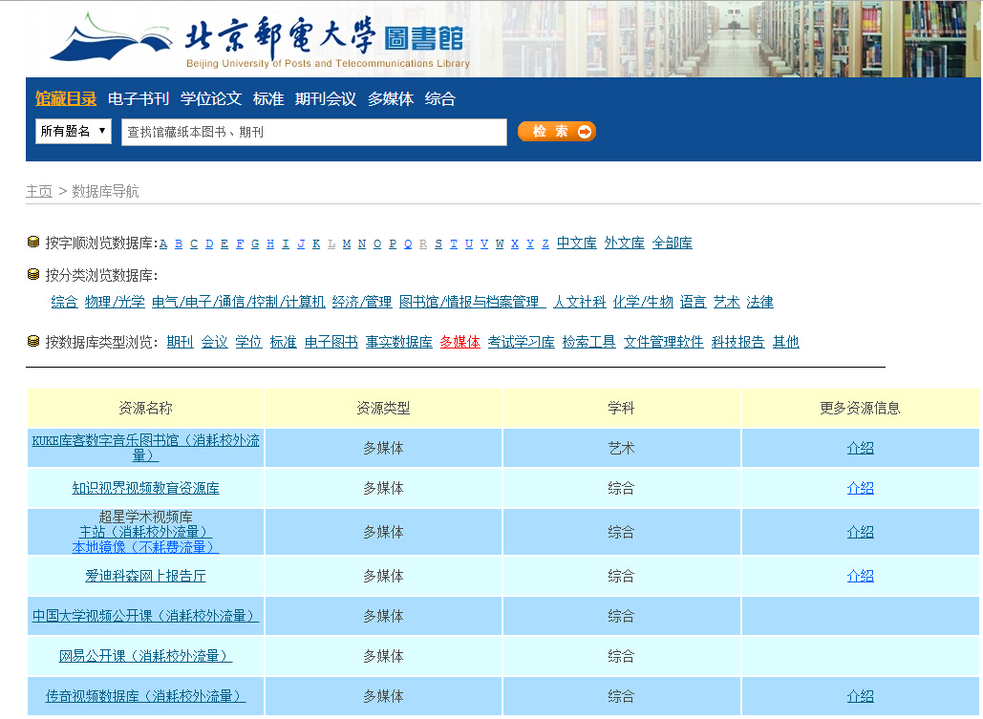
多媒体数据库

Slide 8
1、KUKE数字音乐图书馆
库客（KUKE）数字音乐图书馆是专注于非流行音乐发展的数字音乐图书馆，目前已拥有世界上98%以上的古典音乐，以及世界各国独具特色的民族风情音乐、爵士音乐、电影音乐、新世纪音乐等多种音乐类型，并配备有丰富的文字资料介绍。
KUKE的特色资源——“英语读物”，由英国BBC广播电台、美国ABC广播电台的主播朗读，将古典音乐与儿童文学、诗歌名著、小说、历史传记等相结合，是优质的英语视听课课件。
古典音乐电子杂志《ARIA-阿丽雅》（月刊），以古典音乐为索引，从音乐人物、音乐故事、音乐地理、乐器、曲风等全方位、多视角充分展示古典音乐的魅力。

Slide 9
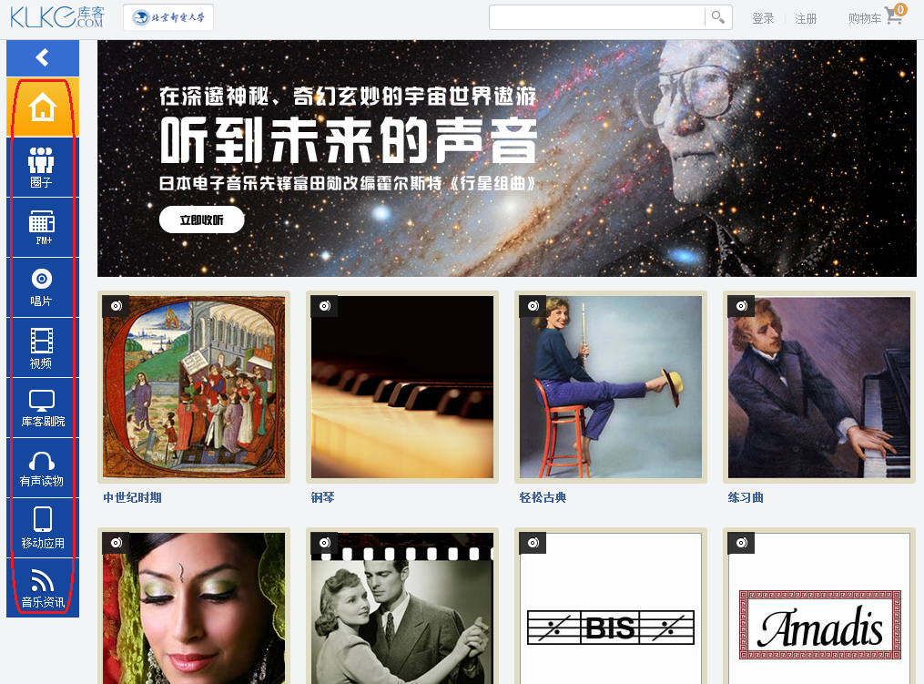
KUKE数字音乐图书馆—公网入口

Slide 10
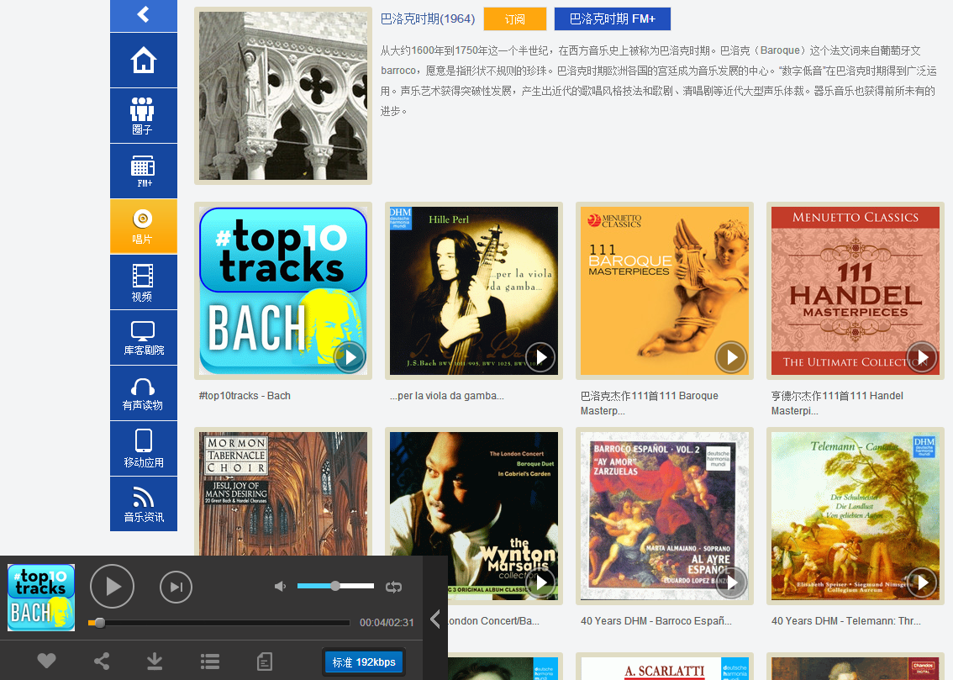
KUKE数字音乐图书馆
控制面板可展开、收合

Slide 11
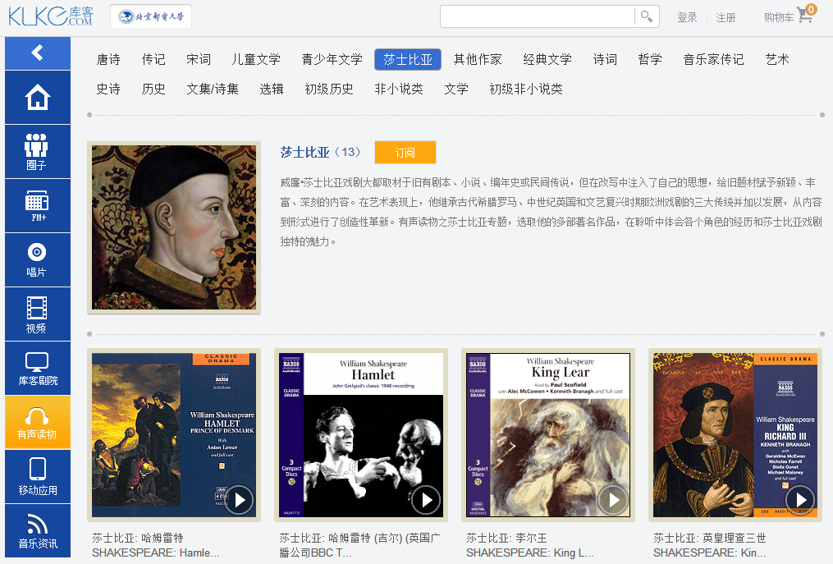
KUKE数字音乐图书馆

Slide 12
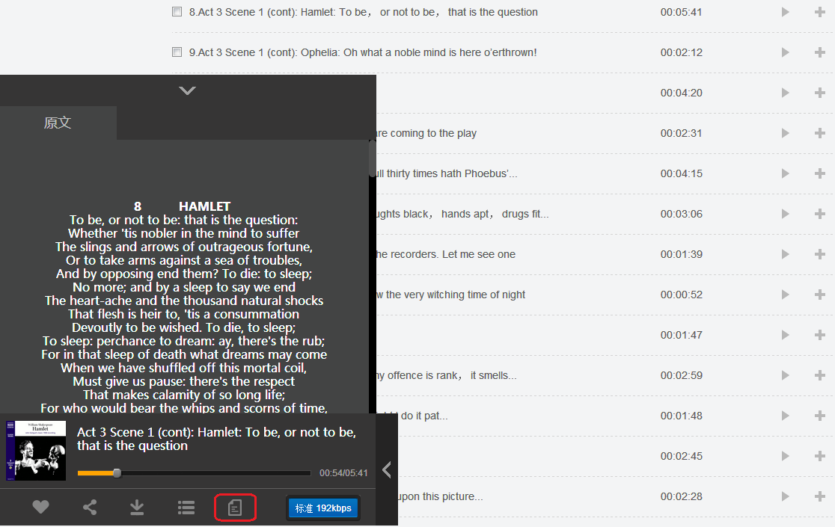
KUKE数字音乐图书馆

Slide 13
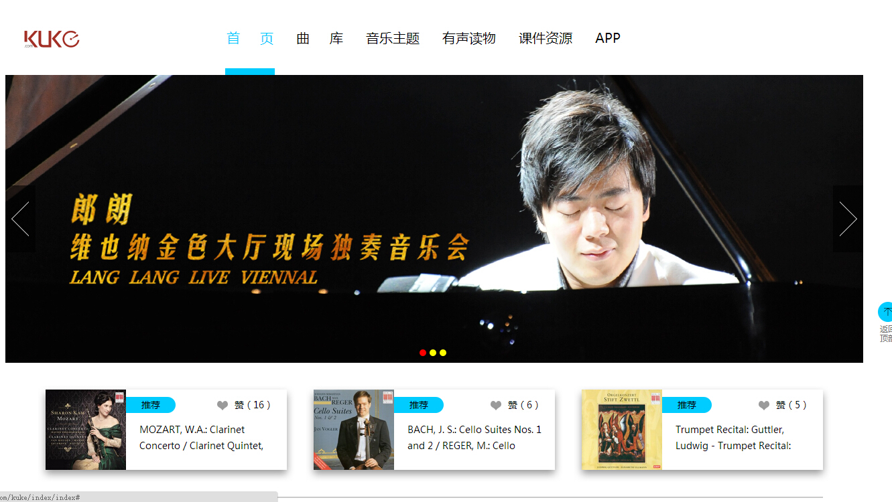
KUKE数字音乐图书馆—公网入口

Slide 14
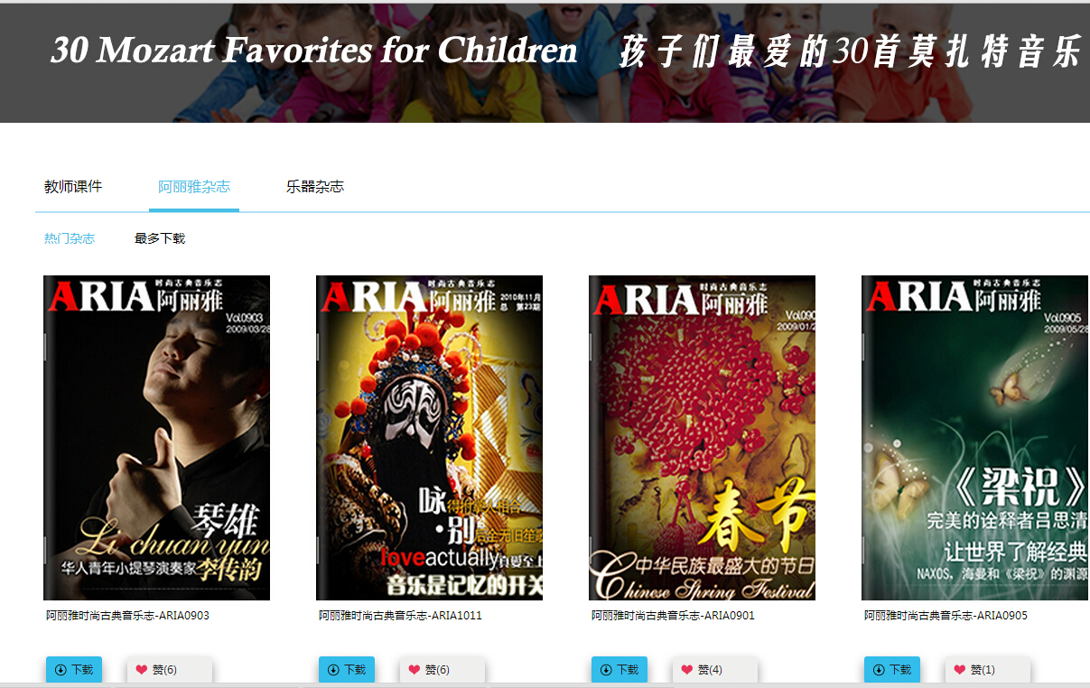
古典音乐电子杂志《ARIA-阿丽雅》

Slide 15

古典音乐电子杂志《ARIA-阿丽雅》

Slide 16
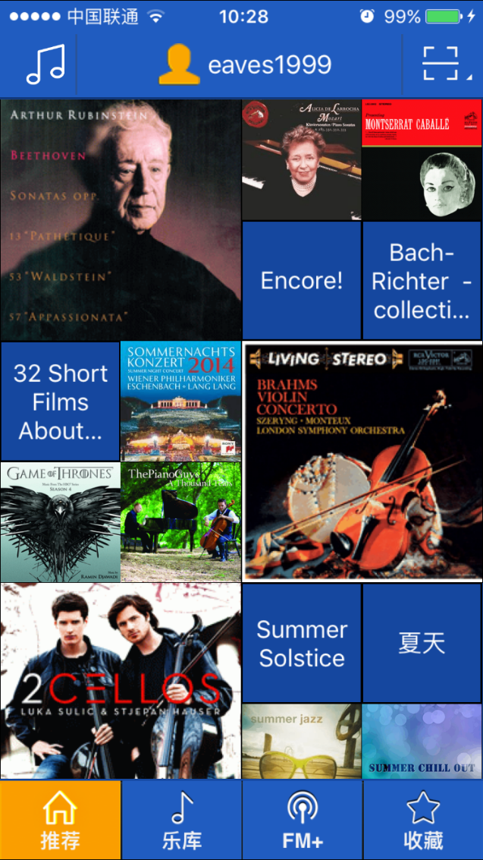
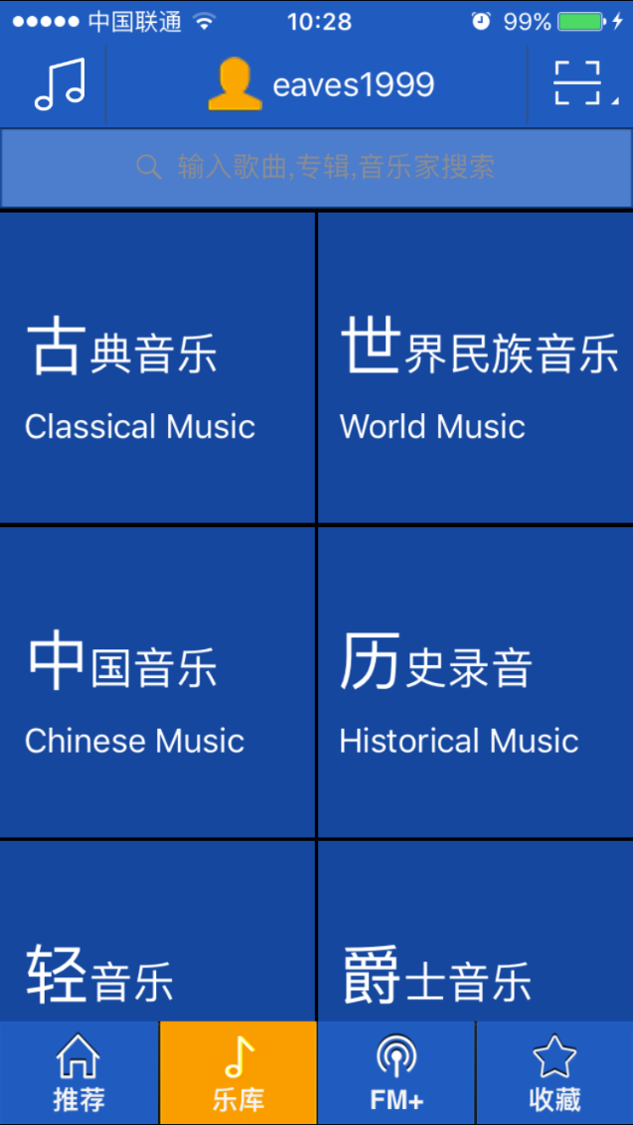
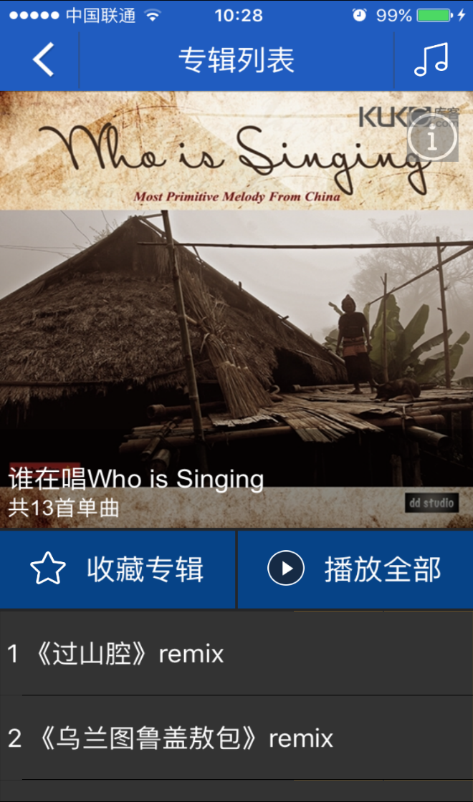
KUKE数字音乐图书馆-移动端

Slide 17
2、“知识视界”视频教育资源库
一万多部科教大片，分为基础性、实用性和前沿性科教片三大类，生命科学、环境保护、电子信息工程、历史、军事等18个专业类别。
部分外语教学片提供中外文双语字幕的独特功能。

Slide 18
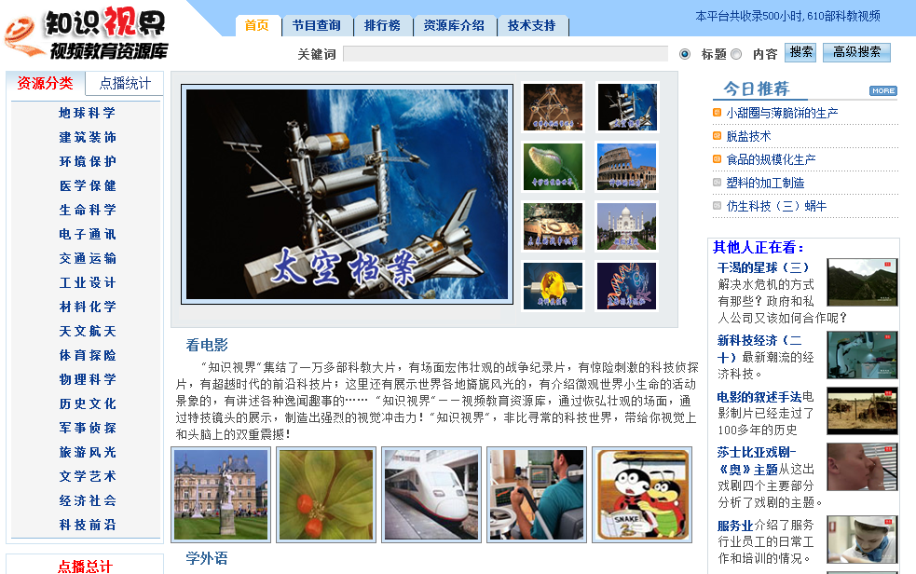
“知识视界”视频教育资源库

Slide 19
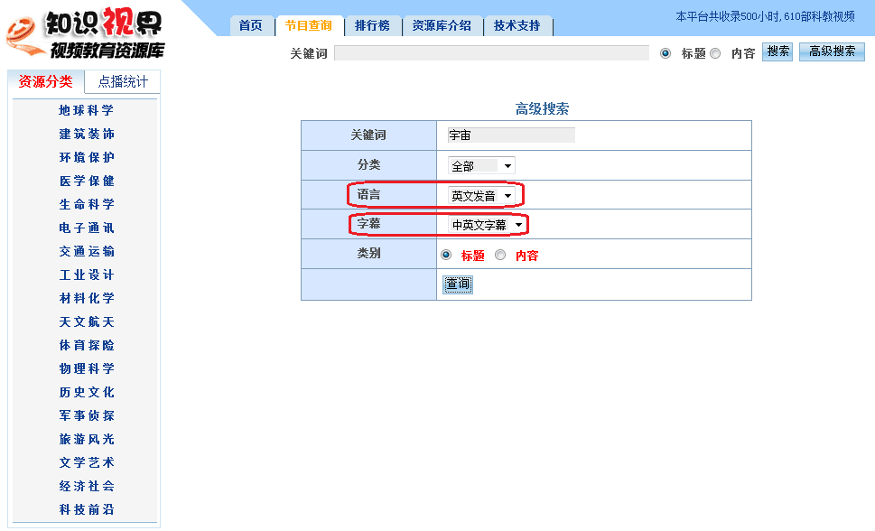
“知识视界”视频教育资源库

Slide 20
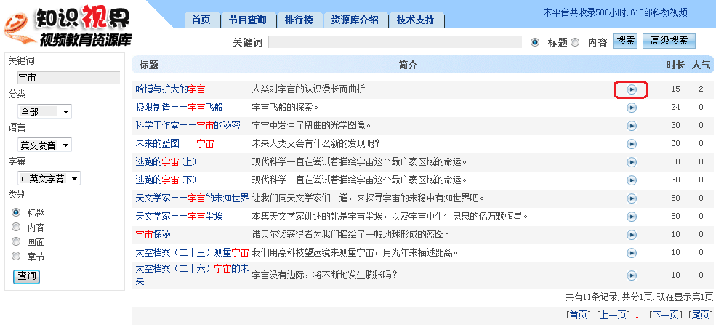
“知识视界”视频教育资源库

Slide 21
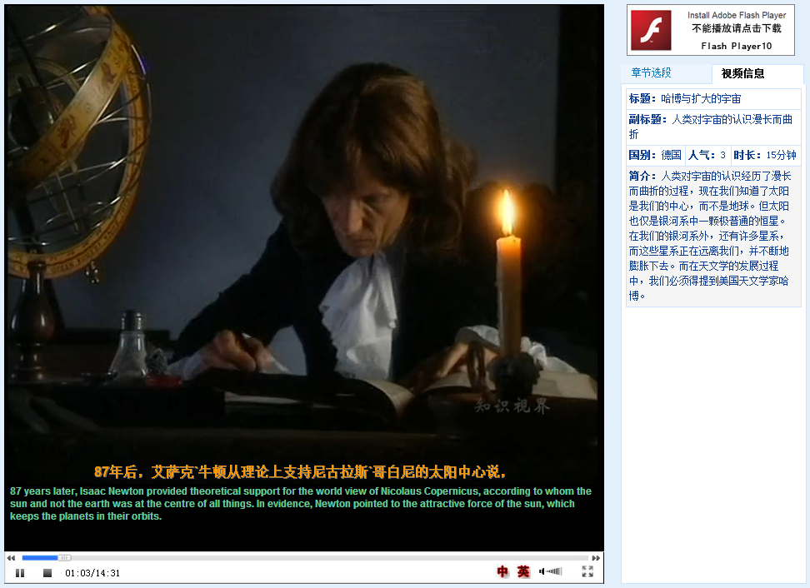
“知识视界”视频教育资源库

Slide 22
3、超星学术视频库
邀请国内外知名专家学者、学术权威；针对高校教学研究，涵盖了工学、理学、哲学、法学、经济学、医学、文学、历史等学科领域。

Slide 23
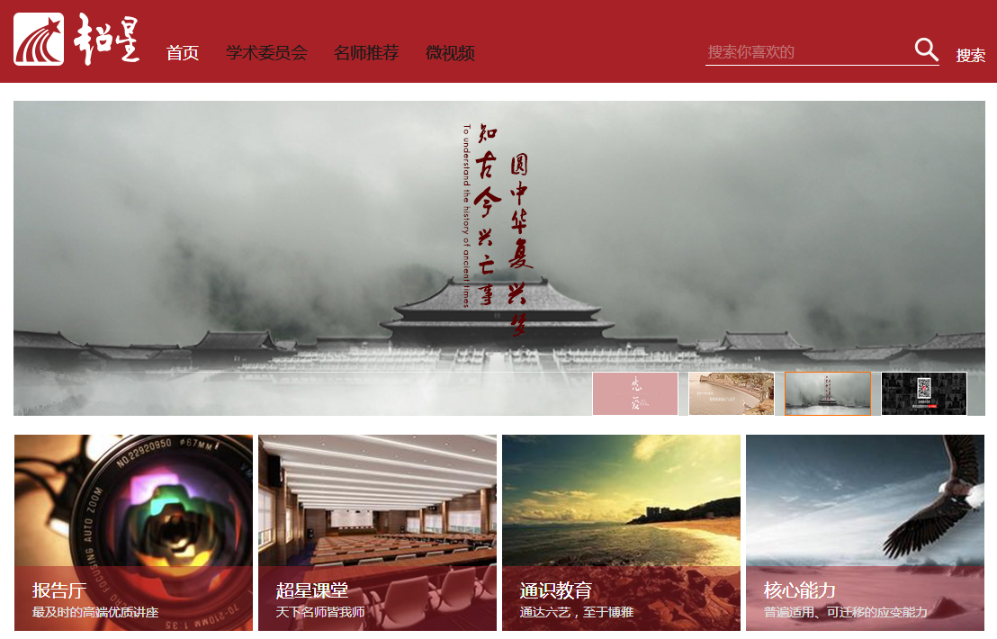
超星学术视频库

Slide 24
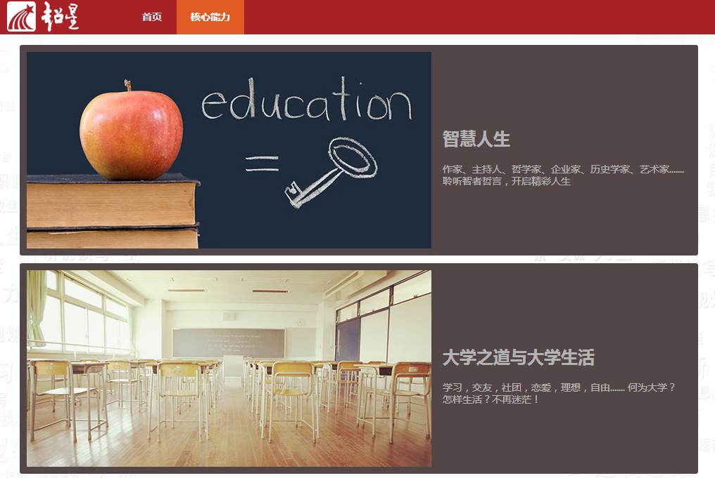
超星学术视频库

Slide 25
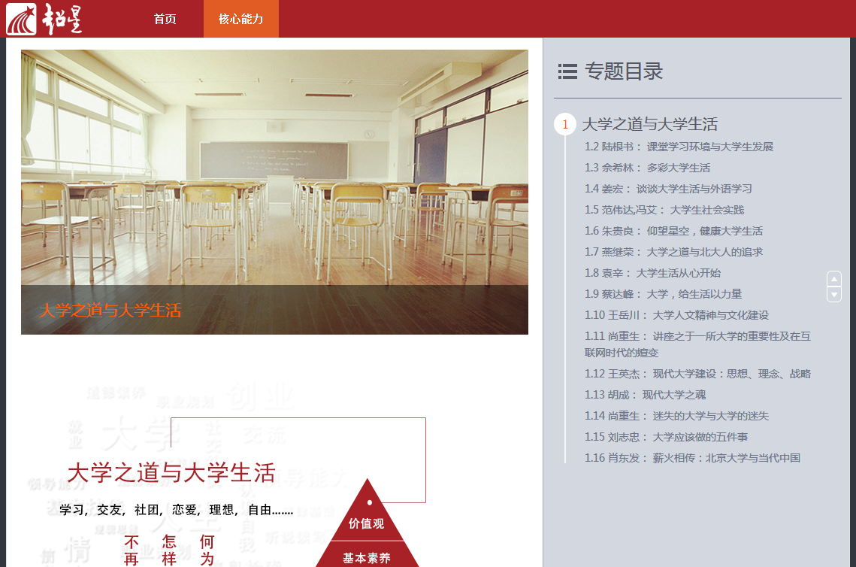
超星学术视频库

Slide 26
4、爱迪科森网上报告厅
整合中央党校、中央电视台、清华大学、中华医学会、中国经济 50 人论坛、中评网、解放军卫生音像出版社等权威学术机构的专家报告资源，形成理工、经管、党政、文史、医学、综合素质、对话等 7 大系列的专家报告。

Slide 27

爱迪科森网上报告厅

Slide 28
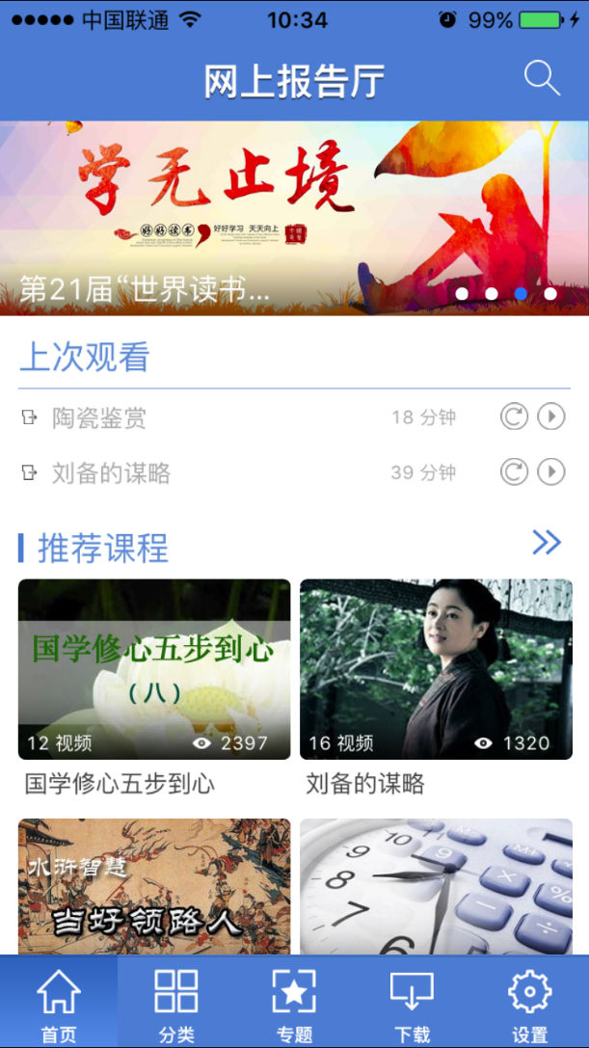
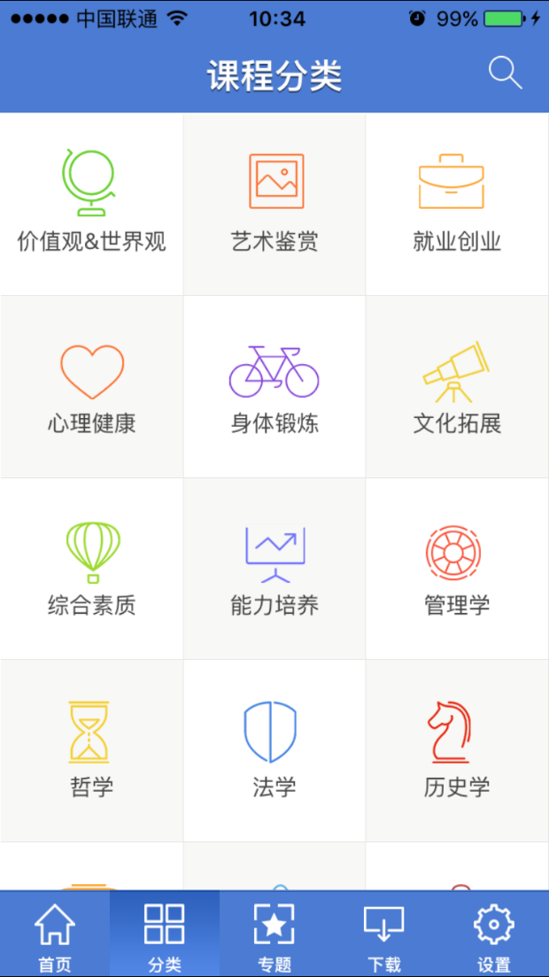
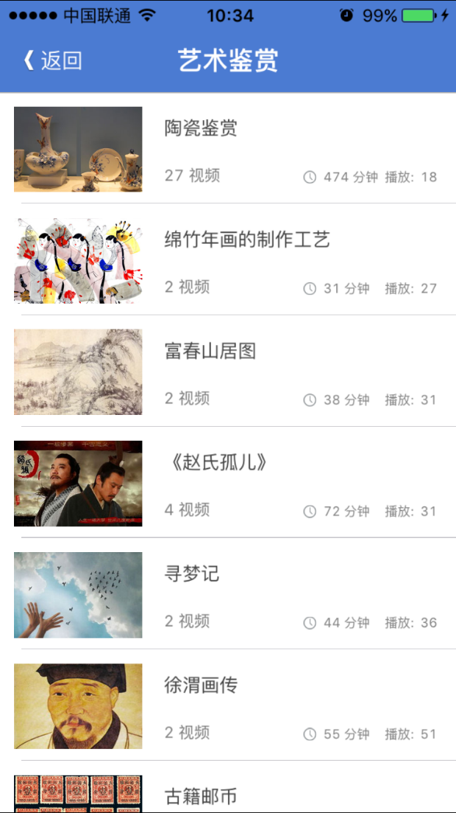
爱迪科森网上报告厅-移动端

Slide 29
5、传奇视频数据库
经由中央电视台译制，高清质量。
自然、人文、科学、战争四大主题有机结合，包含十大子库：科技传奇、法理解析、医学传奇、历史传奇、应急救援、自然传奇、地球科学、探索揭秘、军事传奇、文体生活。

Slide 30

传奇视频数据库

Slide 31
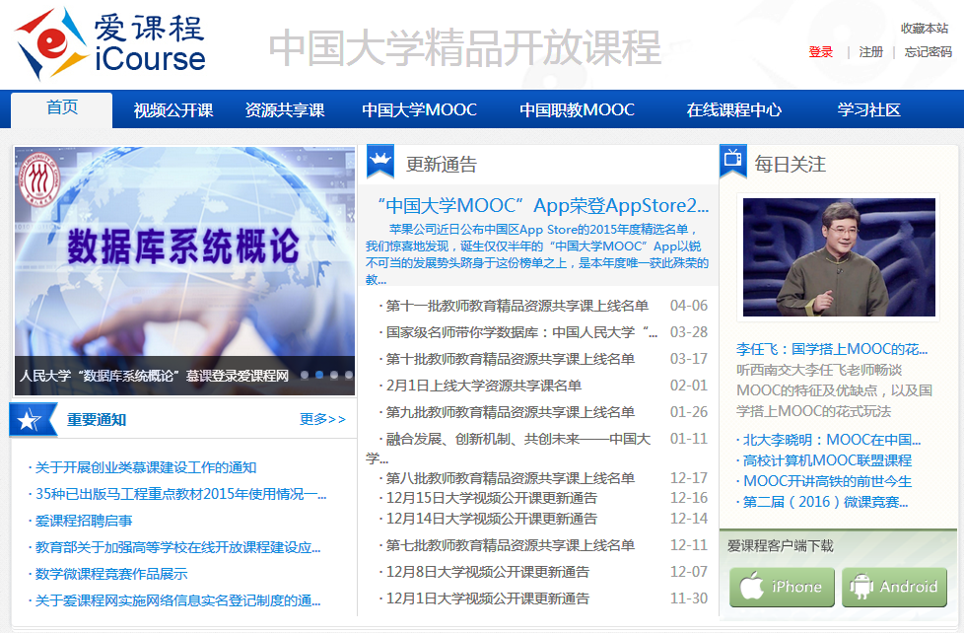
6、中国大学精品开放课程

Slide 32
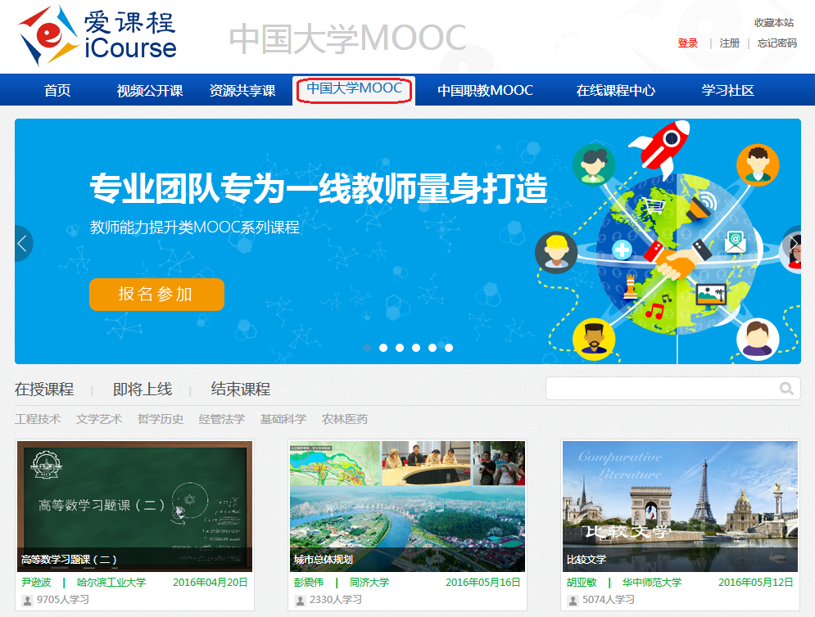
中国大学精品开放课程

Slide 33
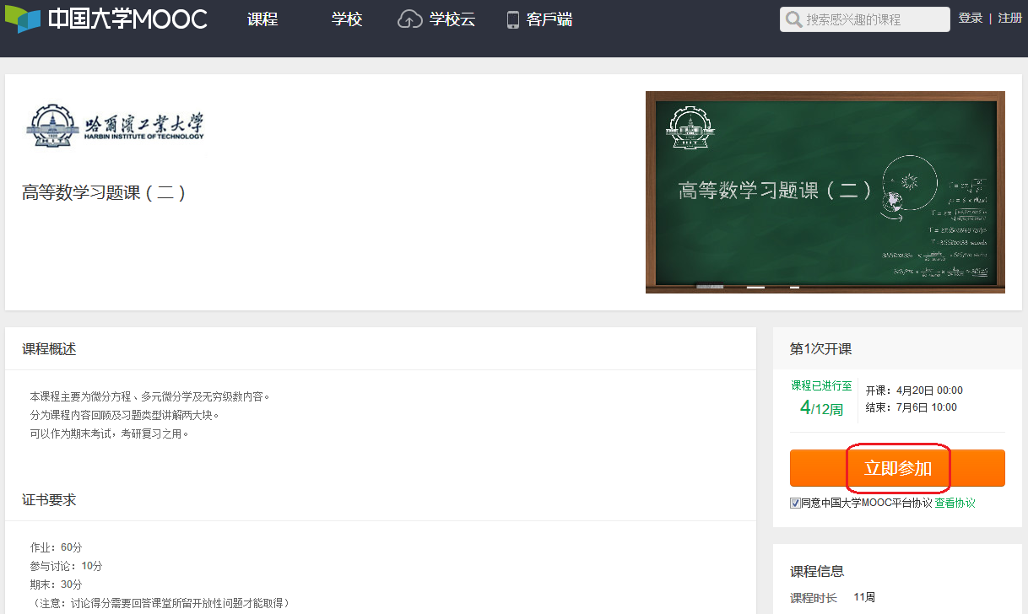
中国大学精品开放课程

Slide 34
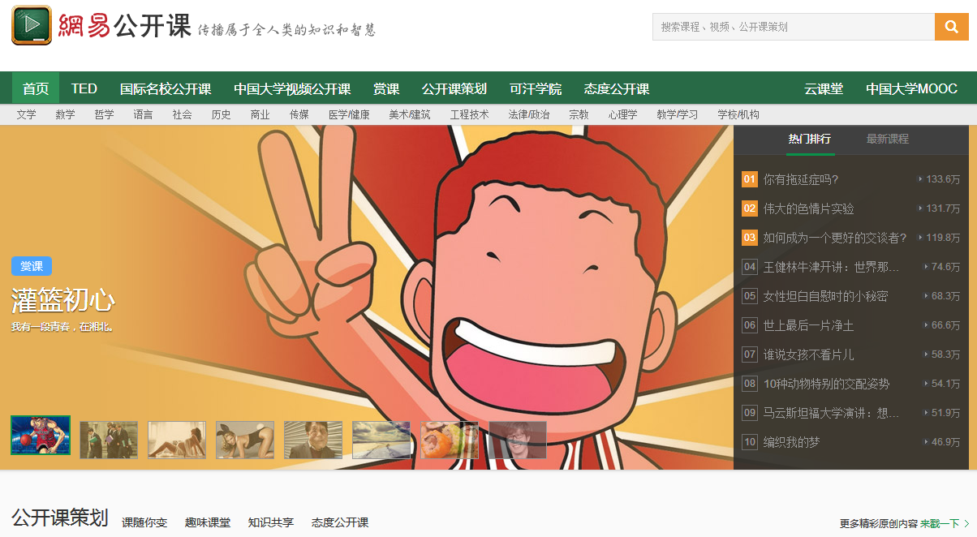
7、网易公开课

Slide 35
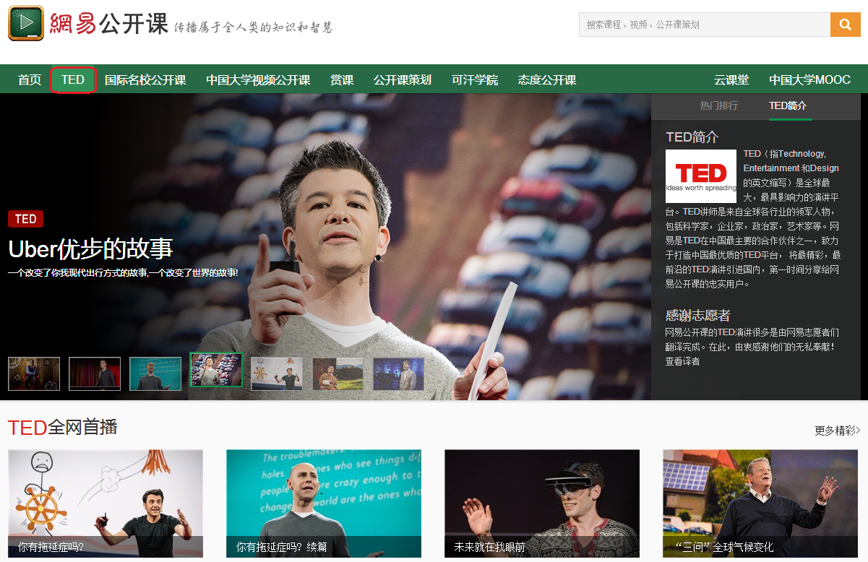
网易公开课

Slide 36
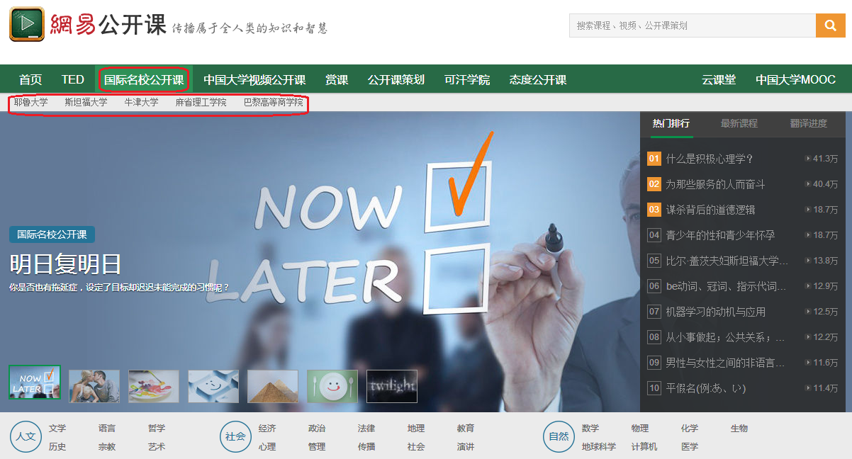
网易公开课

Slide 37
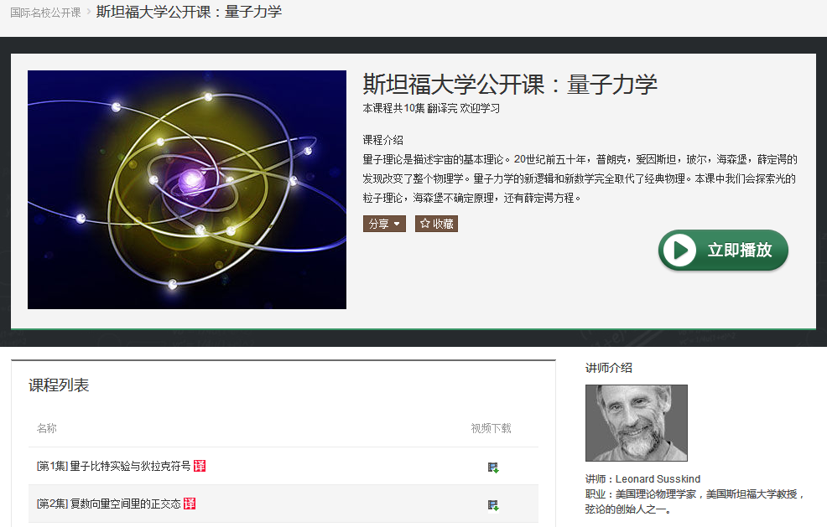
网易公开课

Slide 38
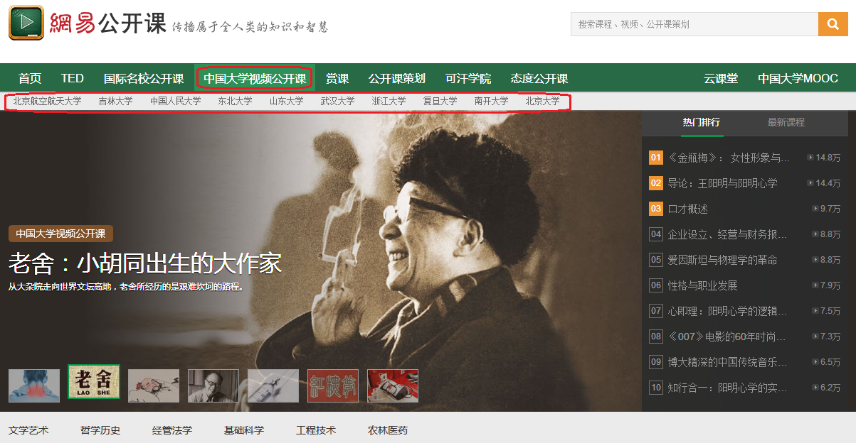
网易公开课

Slide 39
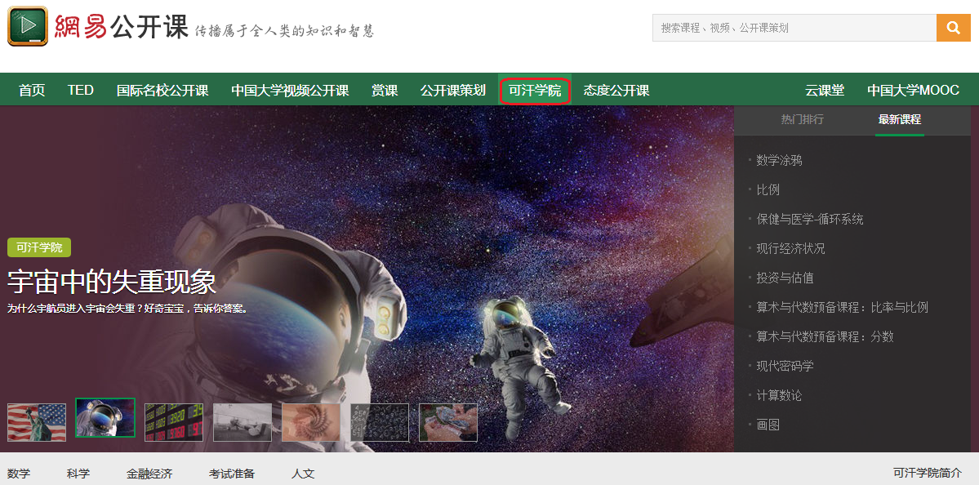
网易公开课

Slide 40
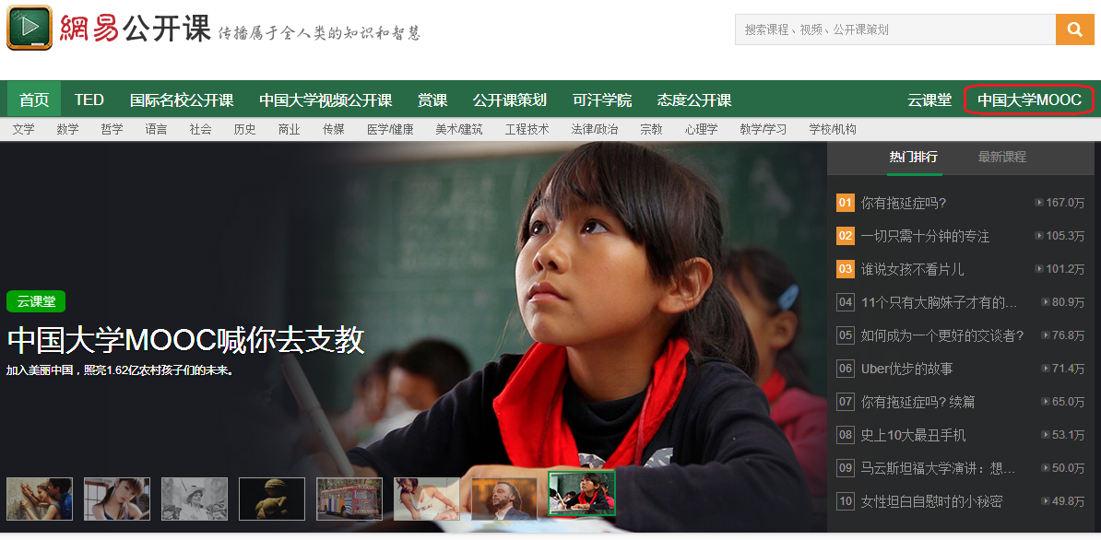
网易公开课

Slide 41
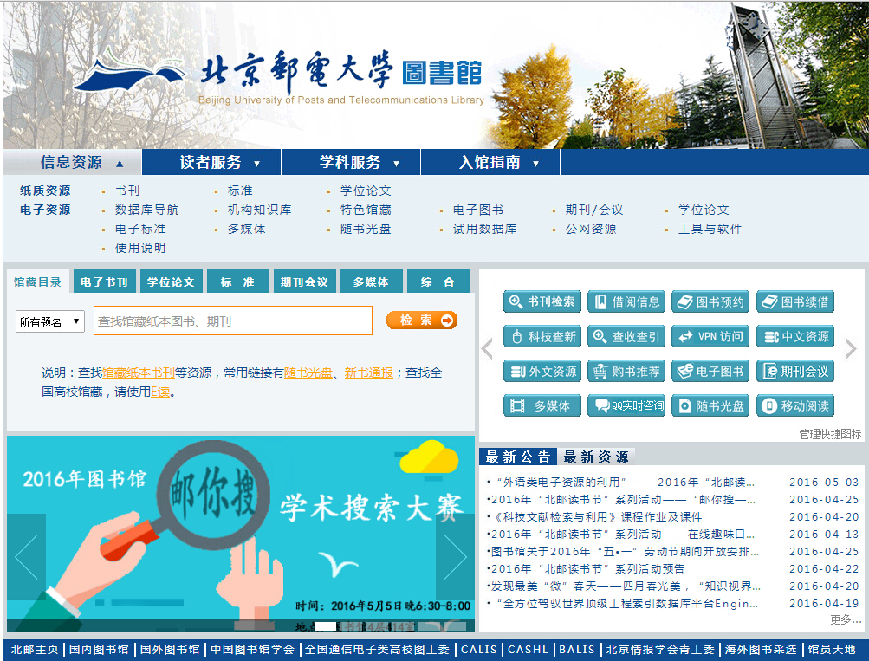

Slide 42
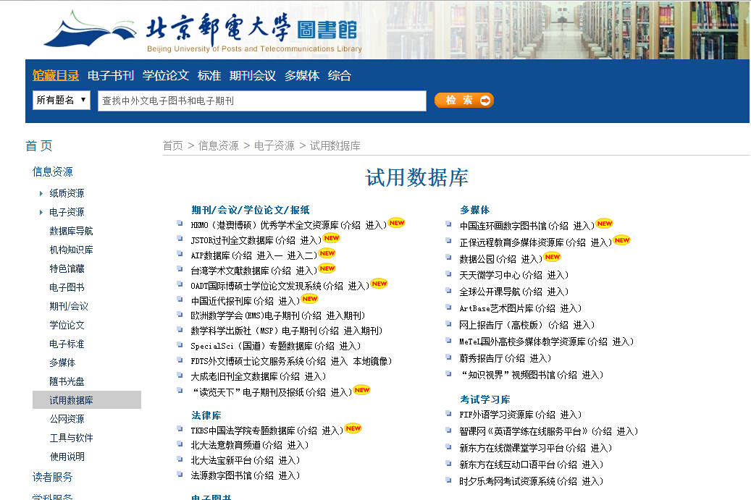

Slide 43
咨询与反馈
  电话咨询
  62281933, 62283502, 62281790
  Email咨询
  serlib@bupt.edu.cn
  libconsult@bupt.edu.cn
  北邮人论坛图书馆版
  http://bbs.byr.cn/#!board/Library

